Slide 1
Муниципальный этап Всероссийского конкурса «Воспитатель года России» в 2023 году
Конкурсант:
Ласточкина Оксана Геннадиевна,
Учитель-логопед МБДОУ детского сада № 17 города Орла
МАСТЕР-КЛАСС
«Интерактивные обучающие игры
для формирования предложно-падежной конструкции у старших дошкольников с ОВЗ»
Notes:
1

Slide 2
Цель: транслирование опыта по использованию интерактивных обучающих игр по развитию речи у старших дошкольников с ОВЗ.
Задачи:
- повысить у педагогов интерес к использованию интерактивных обучающих игр по развитию предложно- падежных конструкций;
- создать условия для профессионального общения, самореализации и стимулирования творческого потенциала педагогов.
-активизировать самостоятельную работу педагогов, дать им возможность заимствовать элементы педагогического опыта для улучшения собственного.

Slide 3
НАРУШЕНИЕ РЕЧИ У ДОШКОЛЬНИКОВ
звукопроизношение
бедность речи
грамматический строй речи
связная речь

Slide 4
Интерактивная игра - это активный метод обучения. На его основе у участников (игроков) возникают новые знания и опыт, родившиеся непосредственно в ходе игрового процесса, либо явившиеся результатом этой игры.

Slide 5
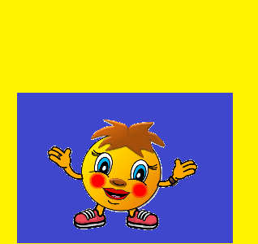
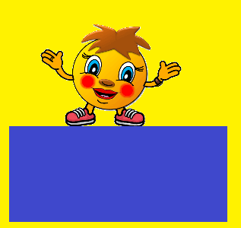
СХЕМЫ ПРЕДЛОГОВ
ПРЕДЛОГ «В»
ПРЕДЛОГ «ПОД»
ПРЕДЛОГ «НА»

Slide 6
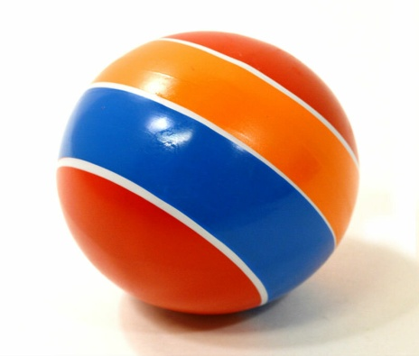
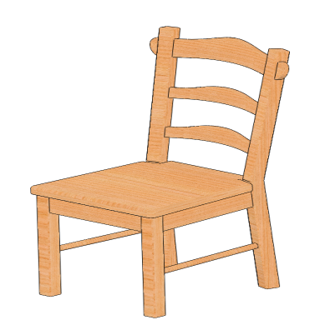

Slide 7
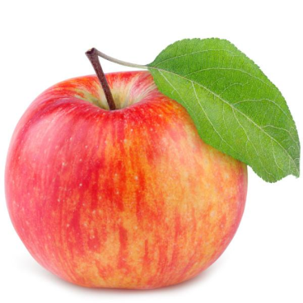
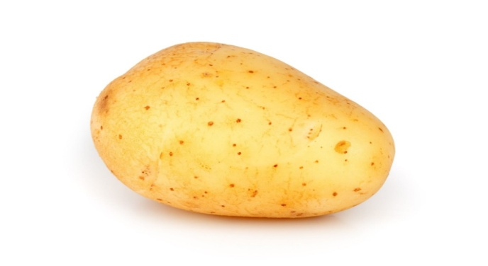
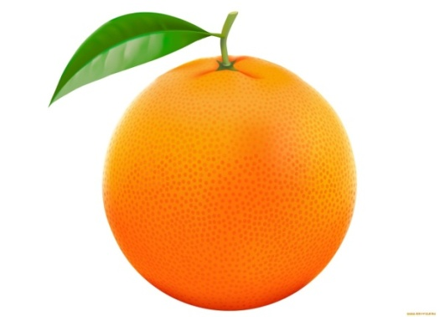
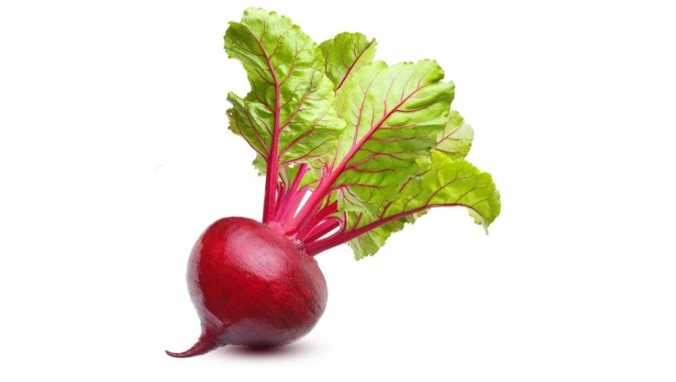
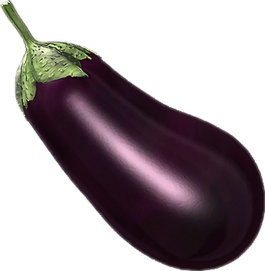
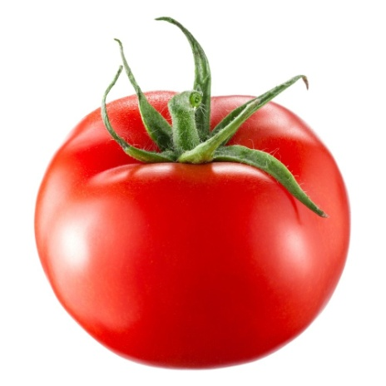
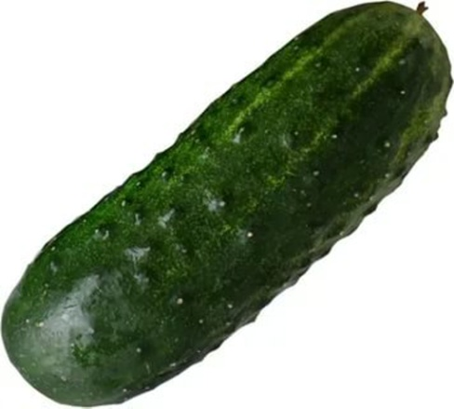
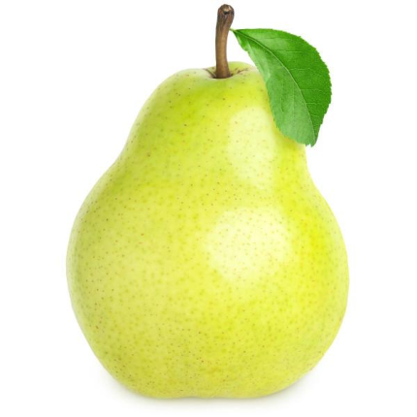
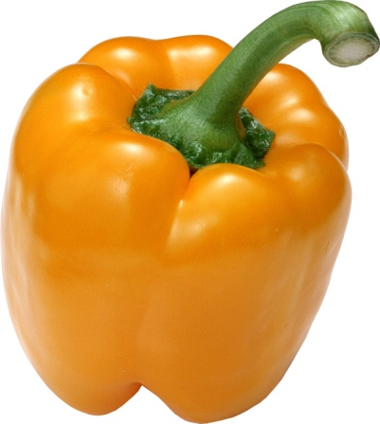
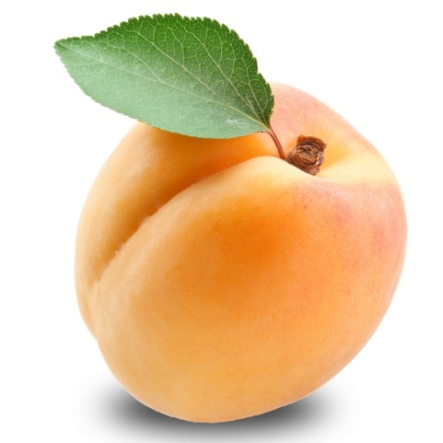

Slide 8
Цель: учить детей определять пространственное расположение предметов с помощью предлога «В», а также воспринимать, выделять и употреблять этот предлог в словосочетаниях и предложениях.
Обогащать и активизировать словарь.
Закреплять знания основных характеристик овощей и фруктов (цвет, форма, вкус, что можно приготовить).
Учить образовывать относительные прилагательные, существительные с уменьшительно-ласкательным суффиксом.
Развивать связную речь.
Развивать мышление, память, внимание.
Воспитывать умение слушать ответы товарищей.

Slide 9
НАШИ ЗАНЯТИЯ

Slide 10
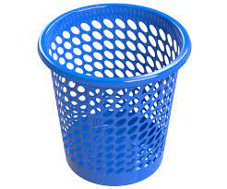
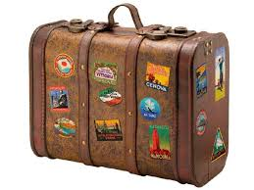
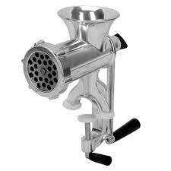
ВСЁ ПРИГОДИТСЯ В ДАЛЬНЕЙШЕМ
ИНФОРМАЦИЮ
ПЕРЕРАБОТАЮ
ВСЁ ВЫБРОШУ

Slide 11
СПАСИБО ЗА ВНИМАНИЕ!

